Slide 1
PHÂN TÍCH THIẾT KẾ
HƯỚNG ĐỐI TƯỢNG
TRƯỜNG ĐẠI HỌC BÁCH KHOA HÀ NỘI
KHOA ĐIỆN TỬ VIỄN THÔNG
CHƯƠNG 1. Giới thiệu
Bộ môn Điện tử - Kỹ thuật máy tính

Slide 2
Chương 1. Giới thiệu
1.1. Giới thiệu phân tích thiết kế hệ thống
1.2. Phân tích thiết kế hệ thống hướng đối tượng
1.3. UML
OOD - FET.HUST

Slide 3
1.1. Giới thiệu phân tích thiết kế hệ thống
1. Vòng đời phát triển hệ thống
2. Các phương pháp luận
3. Nhiệm vụ và kỹ năng của các thành viên trong đội dự án
OOD - FET.HUST

Slide 4
1. Vòng đời phát triển hệ thống
Vòng đời phát trển hệ thống (SDLC) được tính từ khi tìm hiểu một hệ thống thông tin sẽ được xây dựng có thể đáp ứng được các yêu cầu nghiệp vụ như thế nào, thiết kế nó, xây dựng nó và chuyển giao đến cho khách hàng sử dụng.
Gồm 4 giai đoạn chính:
  Lập kế hoạch : Tại sao cần xây dựng hệ thống?
  Phân tích : Hệ thống sẽ phục vụ ai, ở đâu, khi nào?
  Thiết kế : Hệ thống làm việc như thế nào?
  Cài đặt : Chuyển giao đến người dùng.
OOD - FET.HUST

Slide 5
Lập kế hoạch
Khởi tạo dự án
  Xác định giá trị nghiệp vụ của hệ thống
    Giá trị kinh tế
    Giá trị phi kinh tế
  Xác định tính khả thi
    Mặt kỹ thuật -> Có thể làm được?
    Mặt kinh tế -> Có giá trị kinh te?
    Mặt tổ chức -> Ai sẽ là người dùng?
Quản trị dự án
  Xây dựng kế hoạch
  Thành lập đội dự án (project team)
  Kiểm soát và chỉ đạo quá trình xây dựng hệ thống
OOD - FET.HUST

Slide 6
Phân tích
Ai? Làm gì? Ở đâu? Khi nào?
3 bước:
  Phát triển 1 chiến lược phân tích.
    Hệ thống hiện tại, các vấn đề (as-is system)
    Hệ thống mới (to-be system)
  Tập hợp yêu cầu
    Phỏng vấn
    Tập các câu hỏi sẵn
    …
  Đề xuất hệ thống mới
    Mô hình hóa nghiệp vụ
    Mô hình hóa dữ liệu
=> Phân tích và thiết kế sơ bộ
Khái niệm ban đầu về hệ thống mới
OOD - FET.HUST

Slide 7
Thiết kế
Hệ thống sẽ hoạt động như thế nào?
4 bước
  Phát triển chiến lược thiết kế
    Tự phát triển
    Thuê ngoài
    Mua sẵn
  Thiết kế
    Kiến trúc hệ thống (Phần cứng, phần mềm, mạng,….)
    Giao diện (người dùng, hệ thống khác, etc.)
    Xây dựng đặc tả CSDL và file.
    Xây dựng bản thiết kế chương trình (phân hệ, module, phương thức/hàm, etc.)
OOD - FET.HUST

Slide 8
Cài đặt
Xây dựng hệ thống
  Phát triển hệ thống
  Kiểm thử (> phát triển)
Triển khai
  Gỡ bỏ hệ thống cũ
  Cài đặt hệ thống mới
  Đào tạo
  Chuyển giao
    Từng phần; toàn bộ
    Từng giai đoạn; Đột ngột
    Song song
Hỗ trợ
  Thu nhận ý kiến phản hồi.
  Xác định các thay đổi cần thiết.
OOD - FET.HUST

Slide 9
Tổng kết
Phase
Product
Project Plan
System Proposal
System
Specification
New System and
Maintenance Plan
Planning
Analysis
Design
Implementation
OOD - FET.HUST

Slide 10
2. Các phương pháp phát triển hệ thống
Phương pháp luận (Methodologies): là cách tiếp cận (hay các bước) và mối quan hệ giữa các pha trong vòng đời phát triển hệ thống.
Phân loại phương pháp: Dựa vào cách tiếp cận hệ thống (hướng chức năng hay dữ liệu).
  Hướng chức năng:Tập trung mô hình hóa nghiệp vụ
  Hướng dữ liệu: Tập trung mô hình hóa dữ liệu
  Hướng đối tượng: Kết hợp 2 phương pháp trên
OOD - FET.HUST

Slide 11
Thiết kế có cấu trúc
Dự án phải trải qua từng bước một cách có hệ thống.
Hoàn thành bước này mới chuyển sang bước tiếp theo.
Điển hình:
  Waterfall
  Parallel
OOD - FET.HUST

Slide 12
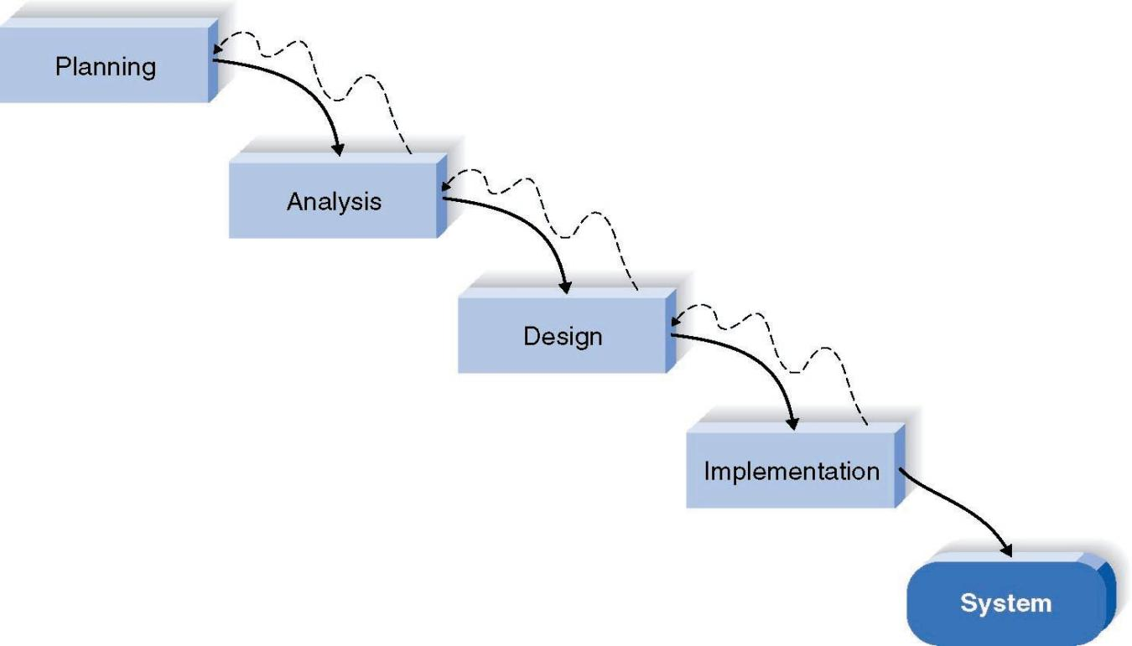
Waterfall – Mô hình thác nước
OOD - FET.HUST

Slide 13
Waterfall (tiếp)
Thực hiện các pha theo thứ tự
Mất nhiều thời gian tại các pha
Kết quả từng pha phải đưa ra báo cáo (dài) và phải được duyệt trước khi chuyển sang pha tiếp theo
Khó khăn khi phải quay lại các pha đã qua.
Sử dụng các sơ đồ khác nhau để mô tả hệ thống (DFD, FD, ERD)
OOD - FET.HUST

Slide 14
Waterfall - Ưu điểm & nhược điểm
Ưu điểm:
  Thời gian khảo sát yêu cầu dài => hạn chế phải thay đổi khi hệ thống đang được xây dựng.
Nhược điểm:
  Phải hoàn thành bước thiết kế trước khi hệ thống bắt đầu được triển khai.
  Tốn nhiều thời gian.
  Phải làm lại các bước khi có thay đổi.
OOD - FET.HUST

Slide 15
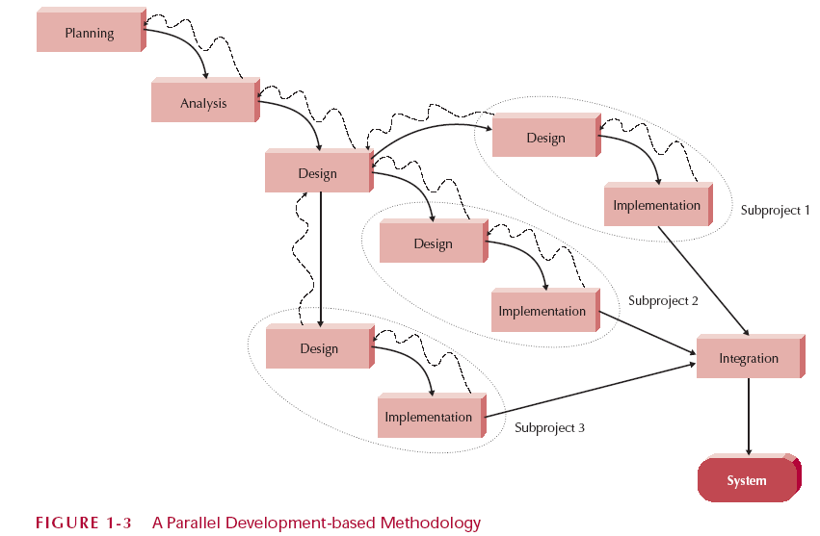
Parallel – Mô hình phát triển song song
OOD - FET.HUST

Slide 16
Parallel - Ưu điểm & nhược điểm
Ưu điểm:
  Rút ngắn thời gian so với waterfall
Nhược điểm:
  Vẫn tốn giấy tờ
  Tích hợp các sub-project
  Các sub-project phụ thuộc lẫn nhau
OOD - FET.HUST

Slide 17
RAD – Mô hình phát triển ứng dụng nhanh
Điều chỉnh một số giai đoạn của SDLC để đẩy nhanh quá trình xây dựng hệ thống
Cần có các kỹ thuật đặc biệt và sử dụng các công cụ hỗ trợ trên máy tính để đẩy nhanh các giai đoạn phân tích, thiết kế & triển khai:
  Công cụ hỗ trợ (CASE tools)
  Ngôn ngữ lập trình thế hệ thứ 4
  Các bộ sinh mã
Phân loại:
  Phased Development
  Khuôn mẫu (Prototyping)
  Khuôn mẫu loại bỏ (Throwaway Prototyping)
OOD - FET.HUST

Slide 18
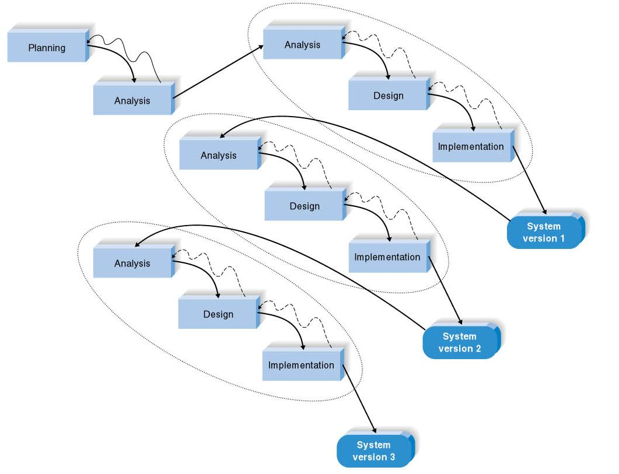
Phased Development
OOD - FET.HUST

Slide 19
Phased Development
Chia toàn bộ hệ thống thành các phiên bản khác nhau cần được xây dựng.
Phân loại yêu cầu, các yêu cầu quan trọng và cần thiết nhất được đưa vào phiên bản đầu tiên.
Sau đó phân tích, thiết kế, triển khai chỉ những yêu cầu đã được lựa chọn cho phiên bản đầu tiên.
Khi hoàn thành phiên bản đầu tiên, tiếp tục phân tích, thiết kế, triển khai phiên bản tiếp theo.
Tiếp tục……. Đến khi hoàn thiện hệ thống.
OOD - FET.HUST

Slide 20
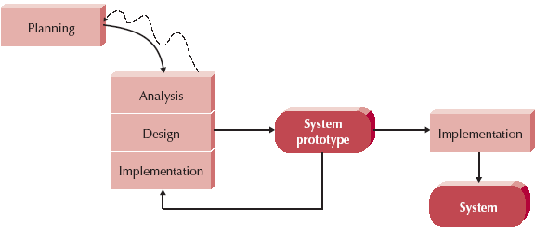
Prototyping
OOD - FET.HUST

Slide 21
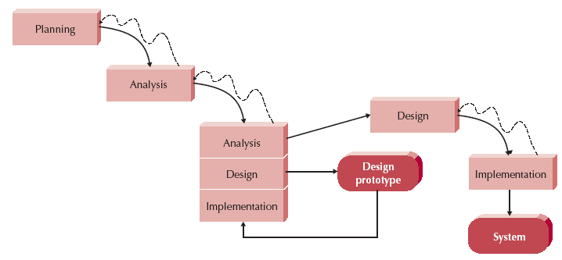
Throwaway Prototyping
OOD - FET.HUST

Slide 22
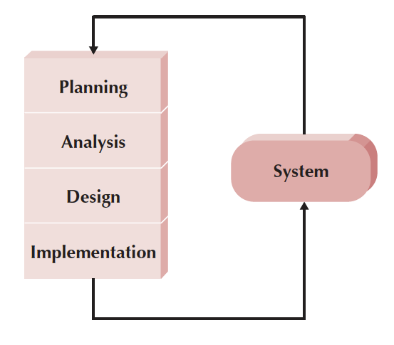
Agile
Quá trình phát triển là liên tục, đơn giản.
Giảm thiểu/loại bỏ bước mô hình hoá hay tài liệu;
Tiết kiệm thời gian và nguồn lực.
OOD - FET.HUST

Slide 23
Agile – 12 nguyên tắc
Giao hàng (phần mềm) sớm và liên tục trong suốt quá trình phát triển; thoả mãn yêu cầu khách hàng
Thay đổi yêu cầu trong quá trình phát triển đều được chấp nhận dễ dàng
Các tính tăng được hoàn thành và chuyển giao cho khách hàng thường xuyên
Khách hàng và kỹ sư phát triển cùng làm việc, hợp tác với nhau.
Thúc đẩy/khuyến khích từng cá nhân đề xuất giải pháp; cung cấp cho họ công cụ cần thiết và tin tưởng họ.
Các thành viên trong nhóm phát triển thường xuyên trao đổi với nhau
OOD - FET.HUST

Slide 24
Agile – 12 nguyên tắc (tiếp)
Tiến độ được đánh giá bằng sản phẩm phần mềm hoạt động tốt
Nhịp độ làm việc phải bền vững.
Tập trung vào chất lượng kỹ thuật và thiết kế
Đơn giản hoá, tránh các việc không cần thiết
Nhóm làm việc tự tổ chức và đưa các bản yêu cầu, kiến trúc và thiết kế tốt nhất
Nhóm phát triển thường xuyên đánh giá và cải tiến quá trình phát triển.
OOD - FET.HUST

Slide 25
Agile
Nhược điểm
  Nhóm nghiệp vụ và phát triển phải làm việc cùng nhau
  Không được quản lý tốt/chặt chẽ
  Thiếu tài liệu => khó kiểm soát tính đúng đắn của sản phẩm.
Ưu điểm
  Chuyển giao sản phẩm đúng hạn
  Phù hợp với phương pháp hướng đối tượng
Ví dụ:
  Extreme Programming (XP)
  Scrum
OOD - FET.HUST

Slide 26
XP
Core values:
  communication,
    rapid feedback
  simplicity,
    KISS principle
  feedback,
    incremental changes to grow the system,
  Courage
    quality-first mentality.
How
  Small team (<10)
  Start with user stories – what the system needs to do
    From simple small modules
    Users are always available
    Standardize: name, descriptions, coding pratices.
OOD - FET.HUST

Slide 27
Scrum
Backlog
  Set of small tasks
Sprint (Iteration)
  1-4 weeks
  Pick tasks at the beginning of the sprint
  Review tasks & deliverables by the end of the sprint
  New requirements:
    Add to backlog
OOD - FET.HUST

Slide 28
Scrum
Self-organizing team
  Does not need a team leader
  Daily scrum meeting
    Stand in a circle
    Sumarize previous achievement
    Plans for the day
    Anyone outside the team can attend
  Blockers must be resolved quickly.
    ”Bad” decision is better than nothing
  Identify new/changed requirements
  Small teams
    <= 7
  Scrum of scrums
    Large project, needs large number of engineers
    Team representatives attend scrum-of-scrums meeting
OOD - FET.HUST

Slide 29
Lựa chọn phương pháp
Việc lựa chọn phương pháp không hề đơn giản.
Không có phương pháp tốt nhất
Mỗi tổ chức, dự án đều có các tiêu chuẩn lựa chọn khác nhau.
OOD - FET.HUST

Slide 30
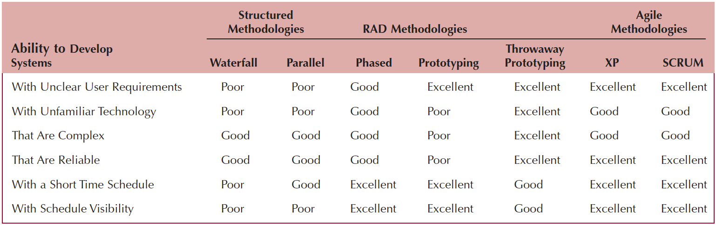
Các tiêu chí lựa chọn
OOD - FET.HUST

Slide 31
Thảo luận
Một công ty tư vấn toàn cầu có văn phòng ở khắp nơi trên thế giới. Công ty muốn xây dựng một hệ thống quản lý chuyên gia cho phép họ có thể quản lý, nhận biết, theo dõi trình độ và quá trình phát triển của từng chuyên gia làm việc tại bất kỳ văn phòng nào trên thế giới dựa trên trình độ học vấn cũng như kinh nghiệm tham gia các dự án của họ. Mỗi văn phòng tại mỗi quốc gia có thể có các tiêu chuẩn đầu tư phần cứng cũng như phần mềm khác nhau.
Đây là một ý tưởng mới mà chưa có ai làm trước đó.
Hệ thống phải đi vào hoạt động chính thức trong vòng 1 năm.
Câu hỏi:
Là một nhà tư vấn phát triển các dự án phần mềm, bạn sẽ đưa ra khuyến nghị sử dụng phương pháp nào? Vì sao?
OOD - FET.HUST

Slide 32
Vai trò và kỹ năng của nhóm dự án
Các vị trí:
  Phân tích nghiệp vụ
  Phân tích hệ thống
  Phân tích kiến trúc
  Phân tích sự thay đổi
  Quản trị dự án
OOD - FET.HUST

Slide 33
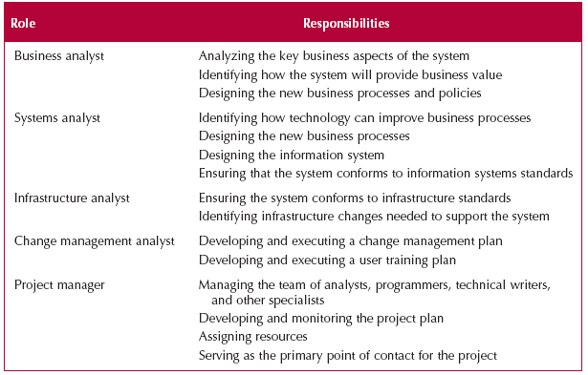
Project Team Roles
OOD - FET.HUST

Slide 34
Tổng kết
SDLC: 4 phase
Methodologies: 8 typical methodologies
Roles and Skills: Project team
OOD - FET.HUST

Slide 35
1.2 Phân tích thiết kế hướng đối tượng
Các khái niệm
  Lớp và đối tượng
  Phương thức và thông điệp
  Đóng gói và che dấu thông tin
  Thừa kế
  Đa hình và liên kết động
UML 2.0
OOD - FET.HUST

Slide 36
Objects - Đối tượng
Represent real or abstract things, with a name.
Have well-defined responsibilities.
Exhibit well-defined behavior.
Have a well-defined interface, which is as simple as possible.
Are self-consistent, coherent, and complete.
Are (usually) not very complex or large.
Have knowledge of themselves and the interfaces of a small number of other objects.
Are as loosely coupled with other objects as possible.
Are well documented, so that others may (re)use them.
OOD - FET.HUST

Slide 37
Đối tượng (tiếp)
Objects are instances of classes, each with a unique identity.
A class defines both the interface(s) and the implementation for a set of objects, which determines their behavior.
Abstract classes are classes that can have no instances.
An object, once instantiated, cannot change its class.
OOD - FET.HUST

Slide 38
Characteristics of Objects
Have unique identity.
Fall into categories, or classes.
Fall into hierarchies or aggregations.
Have well defined behaviors & responsibilities.
Separate interface from implementation.
Hide their internal structures.
Have states.
Provide services.
Send messages to other objects.
Receive messages from other objects, and react appropriately.
OOD - FET.HUST

Slide 39
Classes
A collection of objects, sharing common attributes and behaviors.
The classification(s) of a collection of objects often depends on the attributes in which you are interested.
Examples: streets, roads, and highways...
Different programs would classify these differently…
Classes themselves can have attributes and behaviors.
Example: Class Employee, in a pension management program.
    – Total number of Employees.
    – How many Employees are fully vested?
OOD - FET.HUST

Slide 40
Lớp (tiếp)
Classes are objects too
  A class can have attributes
    An Employee class may have a list of all its instances
    A LotteryTicket class may have a seed it uses to generate random ticket numbers; that seed is shared by all instances of the class.
  A class can have behaviors
    An Employee class may have a getEmployeeBySerialNum behavior
    A LotteryTicket class may have a generateRandomNumber
OOD - FET.HUST

Slide 41
Phương thức và thông điệp
Phương thức (method): là hành động mà một đối tượng có thể thực hiện.
Thông điệp (Message): là lời gọi đến các phương thức của đối tượng (hay nói cách khác, thông điệp là thông tin được gửi tới đối tượng để kích hoạt một hành động).
OOD - FET.HUST

Slide 42
Đóng gói và che dấu thông tin
Đóng gói (Encapsulation): Kết hợp dữ liệu và phương thức xử lý dữ liệu vào cùng một thực thể
Che dấu thông tin (Information hidding): chỉ những thông tin cần thiết để sử dụng một module mới được công khai.
OOD - FET.HUST

Slide 43
Thừa kế
Inheritance is a way of describing a class by saying how it differs from another class.
Why use inheritance?
  When you have two types where one is necessarily an extension of the other.
  Sometimes (but not all the time) you are going to want to ignore the differences and look only at the what they have in common (the base class).This is called generalization.
OOD - FET.HUST

Slide 44
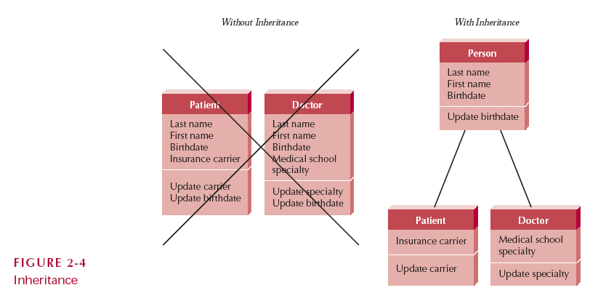
Thừa kế (tiếp)
OOD - FET.HUST

Slide 45
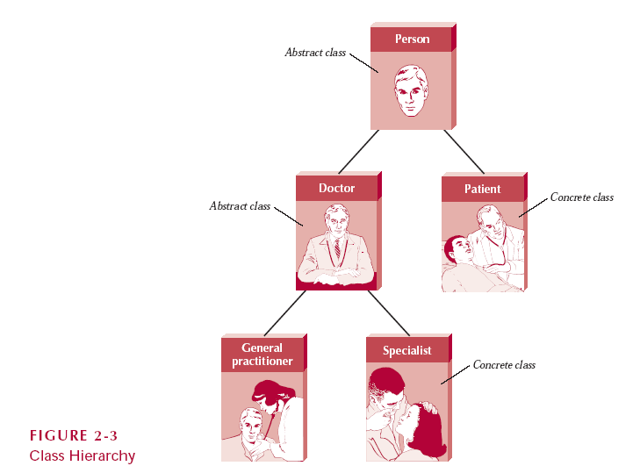
Thừa kế (tiếp)
OOD - FET.HUST

Slide 46
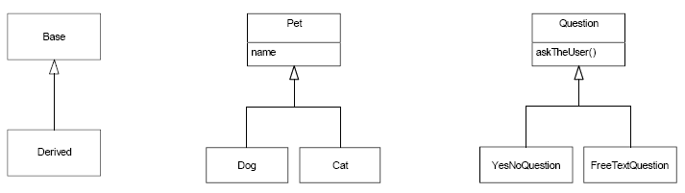
Thừa kế (tiếp)
Base class ~ Parent Class ~ Supper Class ~ Abtract Class
Derived class ~ Child Class ~ Sub Class ~ Concrete Class
The Derived class inherits from the Base class; the Derived class extends the Base class; the Derived class is a specialization of the Base class.
The Derived class may provide additional state (member data), or additional behavior (member functions/methods), or it may override the implementation of inherited methods.
l The Base class is a generalization of all its Derived classes.
OOD - FET.HUST

Slide 47
Đa hình và liên kết động
Polymorphism
  A message can be interpreted differently by different classes of objects
Dynamic Binding
  Sometimes called late binding
  Delays typing or choosing a method for an object until run-time
Static Binding
  Type of object determined at compile time
OOD - FET.HUST

Slide 48
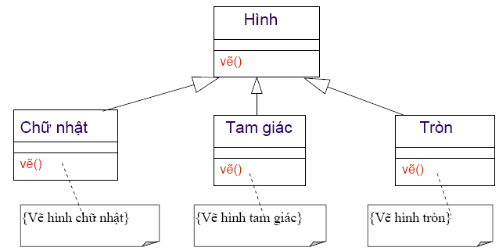
Đa hình
Hinh c; c=new tron(); C.ve();
C=new chunhat(); c.ve();
OOD - FET.HUST

Slide 49
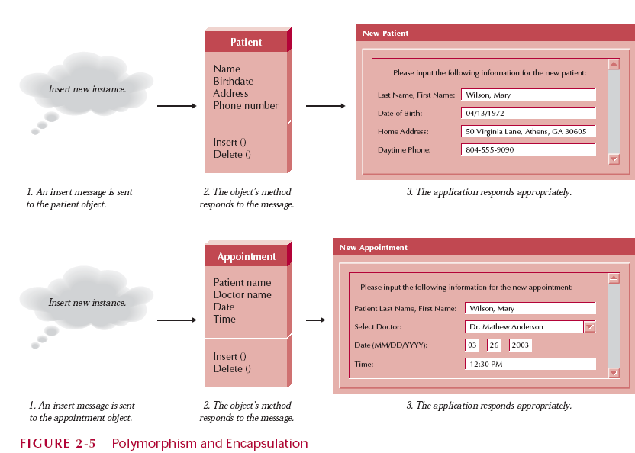
Đa hình
OOD - FET.HUST

Slide 50
Exercise…
OOD - FET.HUST

Slide 51
UML-unified modeling language
UML là gì?
Lịch sử UML
Tại sao chúng ta cần UML?
Các mô hình ý niệm trong UML
  Things
  Quan hệ (Relationships)
  Lược đồ (Diagrams)
  Cơ chế mở rộng (Extensibility Mechanism)
OOD - FET.HUST

Slide 52

UML – Unified Modelling Language
UML là một ngôn ngữ dùng cho
  Mô hình hóa trực quan (Visualizing)
  Đặc tả (Specifying)
  Xây dựng (Constructing)
  Tài liệu (Documenting)
  “The UML is the standard language for specifying, visualizing, constructing, and documenting all the artifacts of a system.”
OOD - FET.HUST

Slide 53
Mô hình hóa trực quan
Mô hình hóa
  Đơn giản hóa thực tế
  Hiểu các hệ thống phức tạp rõ hơn
  Công cụ trao đổi thông tin (Communication tool)
  Suy nghĩ nhất quán (Unified Understanding).
  Thông tin được lưu trữ rõ ràng, dễ tra cứu quản lý
Trực quan
  Mô tả hệ thống bằng các hình (Visualize)
OOD - FET.HUST

Slide 54
Đặc tả
Giúp xây dựng các mô hình
  Chính xác
  Rõ ràng, không nhập nhằng
  Đầy đủ
OOD - FET.HUST

Slide 55
Xây dựng
Các mô hình UML dễ dàng ánh xạ sang
  Một ngôn ngữ lập trình
    Java
    C++,C#
    VB,VB.NET
    …..
  Một bảng trong CSDL quan hệ (R-DBMS)
  Một lưu trữ bền vững của CSDL HĐT (OO-DBMS)
OOD - FET.HUST

Slide 56
Tài liệu
  Mô tả các yêu cầu (Requirements)
  Phân tích thiết kế (architecture, design, source code,…)
  Các bộ kiểm thử (Tests)
  Mô hình hóa các hoạt động của việc quản lý dự án.
  Thống nhất
OOD - FET.HUST

Slide 57
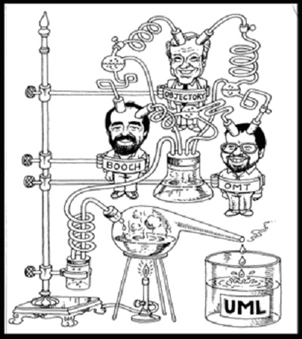
Lịch sử UML
OOD - FET.HUST

Slide 58
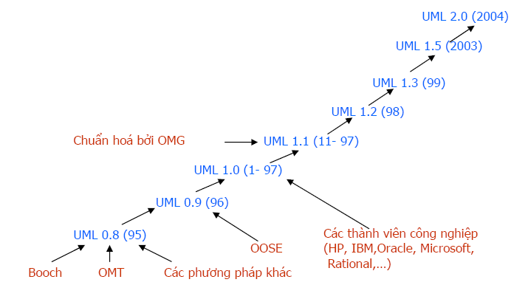
Lịch sử UML (tiếp)
OOD - FET.HUST

Slide 59
Đóng góp cho UML
Booch
Rumbaugh
Jacobson
Meyer
Fusion
Before and after
conditions
Operation descriptions,
Message numbering
Harel
Embley
State charts
Singleton classes,
High-level view
Gamma, et.al
Wirfs-Brock
Frameworks, patterns,
notes
Responsibilities
Shlaer - Mellor
Odell
Object Lifecycles
Classification
OOD - FET.HUST

Slide 60
Các sơ đồ trong UML
Tĩnh (Sơ đồ cấu trúc-Structure diagram)
  Sơ đồ đối tượng (Object diagram)
  Sơ đồ lớp (Class diagram)
  Sơ đồ thành phần (Component diagram)
  Sơ đồ triển khai (Deployment diagram)
Động (Sơ đồ hành vi – Behavior diagram)
  Sơ đồ tương tác (Interaction diagram)
    Sơ đồ tuần tự (Sequence diagram)
    Sơ đồ hợp tác (Collborate Diagram)
  Sơ đồ hoạt động (Activity diagram)
  Sơ đồ chuyển dịch trạng thái (State transition diagram)
  Sơ đồ use-case (Use-case diagram)
OOD - FET.HUST

Slide 61
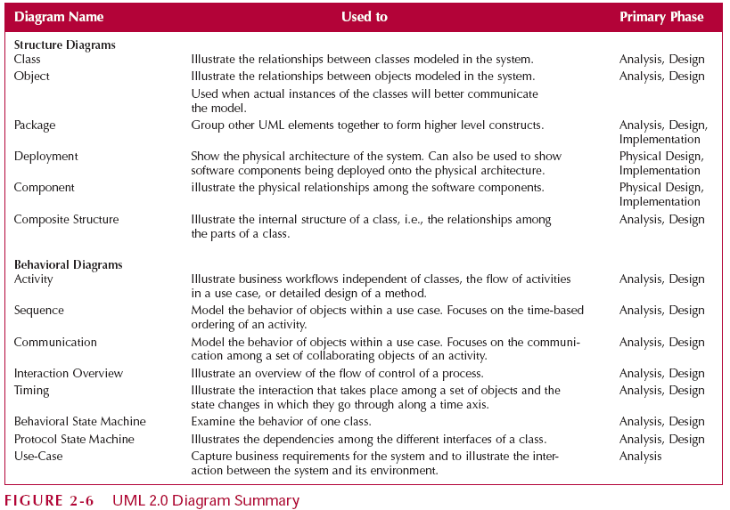
Các sơ đồ trong UML
OOD - FET.HUST

Slide 62
Sơ đồ lớp và sơ đồ đối tượng
Sơ đồ lớp:
  Mô hình hóa cấu trúc tĩnh của hệ thống trong quá trình phát triển, bao gồm các lớp và quan hệ giữa chúng.
Sơ đồ đối tượng:
  Là một thể hiện của sơ đồ lớp, biểu diễn trạng thái của hệ thống tại một thời điểm cụ thể. Nó chính là một trường hợp thực tế của sơ đồ lớp.
OOD - FET.HUST

Slide 63
Lớp:
  Một tập các đối tượng có cùng các thuộc tính, hành động và quan hệ ngữ nghĩa
  Biểu diễn bằng 1 hình chữ nhật
  Bao gồm
    Tên (Name)
      Để phân biệt với các lớp khác
      Là một chuỗi ngữ cảnh
        Simple name
        Path name
    Thuộc tính (Attributes)
      Một dữ liệu trừu tượng mà một đối tượng thuộc lớp đó có thể chứa
      Tên thuộc tính là một danh từ/cụm danh từ
    Phương thức (Operators)
      Một hành vi trừu tượng mà một đối tương thuộc lớp đó có thể thi hành
      Tên phương thức là một động từ/cụm động từ
OOD - FET.HUST

Slide 64
Ví dụ:
Customer
Class name
Window
height
width
Attributes
Wall
Operations
open()
close()
move()
display()
Cusomer Management::Customer
java::awt::Rectangle
OOD - FET.HUST

Slide 65
Quan hệ
Phụ thuộc (Dependency)
Tổng quát hóa (Generalization)
Liên kết (Association)
OOD - FET.HUST

Slide 66
Phụ thuộc (Dependency)
Một thay đổi trong một đối tượng này có thể ảnh hưởng đến đối tượng còn lại
Client
Supplier
Supplier phụ thuộc vào Client
hay
Client ảnh hưởng đến Supplier
Client
Supplier
Supplier
Client
OOD - FET.HUST

Slide 67
Khái quát hóa (Generalization)
Các đối tượng của lớp cụ thể (lớp con) chia sẻ cấu trúc và hành vi của lớp tổng quát (lớp cha)
Định nghĩa một cấp bậc trừu tượng trong đó một lớp con kế thừa từ một hoặc nhiều lớp cha
  Đơn kế thừa (Single inheritance)
  Đa kế thừa (Multiple inheritance)
Supperclass
Animal
Subclass
Bird
Wolf
Horse
OOD - FET.HUST

Slide 68
Liên kết (Association)
Một sự kết nối giữa 2 đối tượng
Aggregation
  Quan hệ toàn thể-bộ phận
Composition
  Sở hữu chặt và gắn liền với đời sống
  Bộ phận không thể tồn tại mà không có toàn thể
Professor
Work for
University
Employee
Employer
Student
Schedule
whole
part
Student
Schedule
whole
part
OOD - FET.HUST

Slide 69
Association (tiếp)
Lực lượng (Multiplicity)
  Số lượng đối tượng tham gia vào một quan hệ
Điều hướng (Navigation)
  Liên kết là các quan hệ hai chiều
  Thường mong muốn hạn chế duyệt theo một hướng
Student
1
0..*
Schedule
OOD - FET.HUST

Slide 70
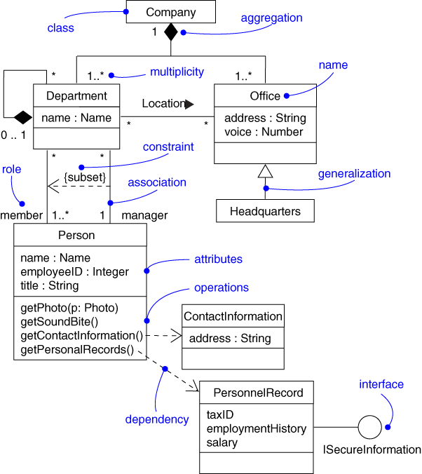
Sơ đồ lớp
OOD - FET.HUST

Slide 71
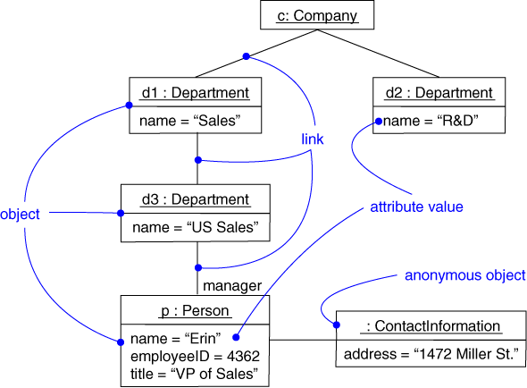
Sơ đồ đối tượng
OOD - FET.HUST

Slide 72
Gói (Package)
Nhóm các phần tử khác của UML thành một gói.
Sơ đồ chỉ chứa các gói và mối quan hệ giữa chúng
OOD - FET.HUST

Slide 73
Sơ đồ thành phần – Component Diagram
Thành phần (Component)
  Một bộ phận gần như độc lập có thể đóng vai trò một hệ thống thực thi một chức năng riêng biệt
  Có thể là
      Một thành phần mã nguồn (source code)
      Một thành phần run-time
      Một thành phần có thể thực thi
orderform.java
<<DLL>>
orderform.java
<<EXE>>
orderform.java
OOD - FET.HUST

Slide 74
Sơ đồ thành phần
Bao gồm các thành phần và mối quan hệ giữa các thành phân trong môi trường cài đặt.
Các thành phần đại diện cho các yếu tố cài đặt vật lý của hệ thống (CSDL, I/O, Giao diện,…).
OOD - FET.HUST

Slide 75
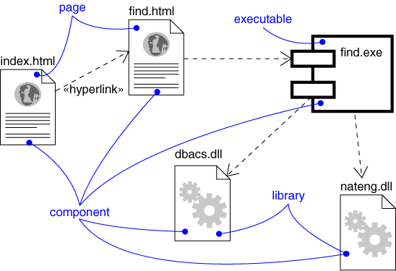
Sơ đồ thành phần – Component Diagram
OOD - FET.HUST

Slide 76
Sơ đồ kịch bản sử dụng (use-case)
Mô tả hệ thống từ cách nhìn, quan điểm của NSD.
Mô tả các tình huống của hệ thống
Use-case mô tả cái mà hệ thống thi hành, không phải là thi hành như thế nào
Đặt tả trạng thái của một use-case trong văn bản rõ ràng giúp cho người bên ngoài dự án cũng có thể hiểu dễ dàng
OOD - FET.HUST

Slide 77
Sơ đồ use-case
Tập hợp các hành động mà hệ thống thi hành để đạt được một kết quả có thể thấy được đối với một tác nhân.
Được diểu bằng 1 hình ellipse
Bao gồm
  Tên
  Luồng sự kiện
  Kịch bản
Place order
OOD - FET.HUST

Slide 78
Sơ đồ use-case
Tên
  Để phân biệt với các use-case khác
  Là một chuỗi ngữ cảnh
    Tên đơn giản
    Tên đường dẫn
  Là những cụm động từ
Place order
Sensors::
Calibrate location
Validate user
Simple name
Path name
OOD - FET.HUST

Slide 79
Sơ đồ use-case
Actor
  Biểu diễn cho tất cả những gì tương tác với hệ thống
  Biểu diễn những vai trò của người dùng trong hệ thống
  Có thể trao đổi thông tin một cách chủ động với hệ thống hoặc nhận thông tin bị động từ hệ thống
  Có thể biểu diễn người, thiết bị phần cứng, hoặc một hệ thống khác
Professor
Student
Printer
Billing System
OOD - FET.HUST

Slide 80
Sơ đồ use-case – ví dụ:
Login
Registrar
Maintain Professor Information
View Report Card
Student
Register for Courses
Maintain Student Information
Course Catalog
Close Registration
Billing System
Select Courses to Teach
Professor
Submit Grades
OOD - FET.HUST

Slide 81
Sơ đồ use-case
Được áp dụng trong 2 cách
  Để mô hình hoá ngữ cảnh của một hệ thống
    Vẽ một đường biên xung quanh hệ thống
    Xác nhận những actor nằm ngoài hệ thống mà có tương tác với nó
    Đặc tả vai trò của các actor
Registrar
Course Catalog
System
boundary?
Course Registration
System
Student
Billing System
OOD - FET.HUST

Slide 82
Sơ đồ use-case
  Để mô tả yêu cầu của hệ thống
    Đặc tả những cái mà hệ thống sẽ phải làm (không phục thuộc vào cách làm)
    Đặc tả những hành vi hướng tới của hệ thống
Student
Registrar
Maintain Schedule
Request Course Roster
Maintain Curriculum
Billing System
Professor
OOD - FET.HUST

Slide 83
Sơ đồ triển khai
Mô tả cách bố trí các thiết bị phần cứng trong kiến trúc tổng thể của hệ thống.
Gồm các nút (node) đại diện cho các thiết bị , các thành phần bên trong và mối quan hệ giữa các nút.
  Node:
    Một thành phần vật lý tồn tại trong thời điểm run-time và biểu diễn một tài nguyên tính toán
    Thường có ít nhất một bộ nhớ và khả năng xử lý
OOD - FET.HUST

Slide 84
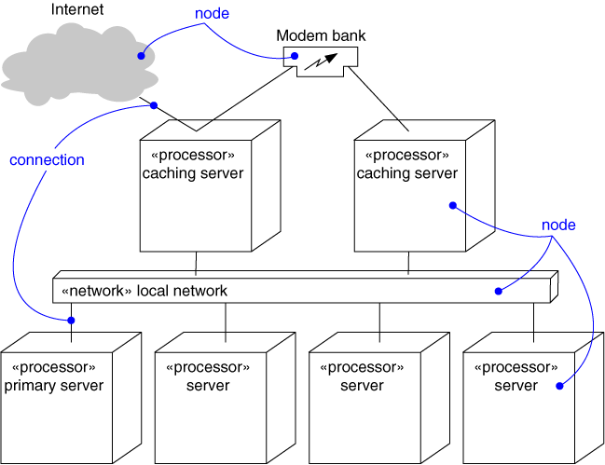
Sơ đồ triển khai
OOD - FET.HUST

Slide 85
Sơ đồ tương tác
Tương tác:
  Một tập các thông điệp chuyển đổi giữa một tập các đối tượng để thi hành một mục đích cụ thể.
Tham gia trong một tương tác
  Các đối tượng
Link
  Một kết nối ngữ nghĩa giữa 2 đối tượng
  Có một link giữa 2 đối tượng, một đối tượng có thể gởi một thông điệp đến đối tượng kia
Thông điệp
  Đặc tả của một giao tiếp giữa 2 đối tượng
message
Assign (development)
p: Person
: Company
link
OOD - FET.HUST

Slide 86
Sơ đồ tuần tự (Sequence Diagram)
Biểu diễn một tương tác nhấn mạnh trình tự thời gian của các thông điệp
  Mô hình hoá luồng của tiến trình
  Mô tả một kịch bản(scenario) cụ thể
Thường chứa
  Đối tượng (đường thời gian sống (lifeline))
    Sự tồn tại của một đối tượng tại một thời điểm cụ thể
  Thông điệp
    Một sự giao tiếp của các đối tượng diễn ra trong luồng thông tin
  Luồng điều khiển (Focus of control)
    Khoảng thời gian mà một đối tượng đang thi hành một hành động
OOD - FET.HUST

Slide 87
Sequence Diagram – Ví dụ
Client Object
Supplier Object
:Client
:Supplier
Object Lifeline
Reflexive Message
1: PerformResponsibility
1.1: PerformAnother
Responsibility
Message
Hierarchical Message
Numbering
Focus of Control
OOD - FET.HUST

Slide 88
Sequence Diagram – Ví dụ (tiếp)
: RegisterForCoursesForm
: RegistrationController
: CourseCatalogSystem
: Course Catalog
: Student
1. // create schedule( )
1.1. // get course offerings( )
Student wishes to
1.1.1. // get course offerings(forSemester)
create a new
1.1.1.1. // get course offerings( )
schedule
A list of the available
1.2. // display course offerings( )
course offerings for this
semester are displayed
A blank schedule
1.3. // display blank schedule( )
is displayed for the
students to select
offerings
OOD - FET.HUST

Slide 89
Collaboration Diagram
Nhấn mạnh vào trật tự không gian của các đối tượng tham gia vào tương tác
  Mô hình hoá luồng của tiến trình
  Mô tả trật tự vị trí giữa các đối tượng và xử lý
Thường chứa
  Object
  Message
  Link
    Một quan hệ giữa các đối tượng qua đó thông điệp có thể được gởi
    Có thể là một cụ thể hóa của một sự kết hợp
OOD - FET.HUST

Slide 90
Collaboration Diagram (t.)
Client Object
Link
Supplier Object
:Client
:Supplier
1: PerformResponsibility
Message
OOD - FET.HUST

Slide 91
Collaboration Diagram (t.)
1.2. // display course offerings( )
1.3. // display blank schedule( )
1. // create schedule( )
: RegisterForCoursesForm
: Course Catalog
: Student
1.1. // get course offerings( )
1.1.1.1. // get course offerings( )
: RegistrationController
: CourseCatalogSystem
1.1.1. // get course offerings(forSemester)
OOD - FET.HUST

Slide 92
Activity Diagram
Biểu diễn các bước tuần tự trong một quá trình tính toán
Nhấn mạnh luồng từ hành động này sang hành động khác
Thường chứa
  Action state
    Không thể phân rã
    Đơn nhất: event may occurs, but the work of state is not interrupted
    Thời gian thi hành không đáng kể
  Activity state
    Có thể được phân rã
    Không “đơn nhất”
    Tốn một số thời gian để
OOD - FET.HUST

Slide 93
  Transition
    Chuyển đổi từ một trang thái hay hành động sang một trạng thái hay hành động kế tiếp
  Rẽ nhánh (Branching)
    Chỉ rõ việc rẽ nhánh dựa trên một vài biểu thức điều kiện
    Sử dụng cho các
    Using for sequence transitions
  Tách và gộp (Forking and Joining)
    Mô hình hóa cho các luồng song song
  Swimlanes
    Gom nhóm các trạng thái, hành động trên một lược đồ
    Mô hình hóa luồng công việc cho quy trình nghiệp vụ
OOD - FET.HUST

Slide 94
Sử dụng trong hai cách
  Mô hình hóa luồng công việc
    Nhấn mạnh vào các hoạt động được xem bởi các actor có tham gia với hệ thống
  Mô hình hóa một thao tác
    Sử dụng như lược đồ luồng công việc chi tiết của một tính toán
    Mô tả luồng sự kiện của một use-case
OOD - FET.HUST

Slide 95
Các cơ chế mở rộng
Stereotypes
  Phân loại và mở rộng hệ thống các thành phần ký hiệu UML
  Định nghĩa một phần tử mô hình hóa bằng thuật ngữ mới
  Biễu diễn với tên trong dấu kép hoặc bằng một biểu tượng khác
Tagged values
  Sự mở rộng cho thuộc tính hay của một phần tử UML
  Mở rộng thuộc tính hoặc một phần tử UML
  Được biểu diễn bằng tên bên trong dấu ngoặc
Contraints
  Thêm mới các luật hoặc hiệu chỉnh các luật đã có
  Biểu diễn bằng một chuỗi kèm trong ngoặc và cạnh thành phần chịu ảnh hưởng bởi ràng buộc đó
OOD - FET.HUST

Slide 96
Phân tích thiết kế hướng đối tượng
Use-case driven
  Sử dụng use-case để mô hình hóa các hoạt động của hệ thống.
  Use-case: Cách NSD giao tiếp với hệ thống để thực hiện các chức năng hệ thống.
Architecture centric
  Các đặc tả, việc xây dựng và làm tài liệu cho hệ thống đều phụ thuộc vào kiến trúc của hệ thống.
Iterative and Incremental
  Kiểm thử và chỉnh sửa trong suốt quá trình xây dựng và phát triển.
OOD - FET.HUST

Slide 97
Unified Process
Là một phương pháp phân tích thiết kế hệ thống sử dụng UML.
Tổng hợp của cả 3 phương pháp trên:Use-case driven, Architecture centric và Iterative and Incremental.
2 chiều
  Thời gian
  Công việc
OOD - FET.HUST

Slide 98
Unified Process
Gồm các giai đoạn:
  Inception: Khởi tạo
  Elaboration: Chuẩn bị
  Construction: Xây dựng
  Transition: Chuyển giao
OOD - FET.HUST

Slide 99
Inception - Khởi tạo
  Phân tích tính khả thi của dự án.
  Các công việc: Mô hình hóa nghiệp vụ, tìm hiểu yêu cầu và phân tích.
  Kết quả:
    Tài liệu mô tả phạm vi, các yêu cầu và ràng buộc, kế hoạch dự án, mô tả tính khả thi và rủi ro của hệ thống
OOD - FET.HUST

Slide 100
Elaboration - Chuẩn bị (kỹ)
  Hoàn thiện các tài liệu mô hình hóa nghiệp vụ.
  Đánh giá lại rủi ro.
  Kế hoạch dự án đầy đủ.
  Kết quả:
    Lược đồ cấu trúc và hoạt động bằng UML
    Kế hoạch dự án chi tiết
OOD - FET.HUST

Slide 101
Construction - Xây dựng
  Tập trung xây dựng hệ thống
  Tuy nhiên các công việc khác như tìm hiểu yêu cầu, phân tích, thiết kế cũng liên quan đến pha này (thường đề cập đến những yêu cầu mới phát sinh hoặc những yêu cầu còn thiếu sót trong quá trình tìm hiểu).
OOD - FET.HUST

Slide 102
Transition - Chuyển giao
Kiểm thử
  Có thể phải tìm hiểu, thiết kế lại một phần
Cài đặt hệ thống
Đào tạo người dùng
Sản phẩm:
  Hệ thống thực tế
  Các tài liệu hướng dẫn
OOD - FET.HUST

Slide 103
Các luồng công việc (Workflows)
Luồng kỹ thuật
  Mô hình hoá nghiệp vụ
  Tìm hiểu yêu cầu
  Phân tích
  Thiết kế
  Triển khai
  Kiểm thử
  Cài đặt
Luồng hỗ trợ
  Quản lý dự án
  Quản lý cấu hình và thay đổi
  Môi trường làm việc
OOD - FET.HUST

Slide 104
Mô hình hóa nghiệp vụ
Chỉ ra các dự án tiềm năng của tổ chức.
Giúp tổ chức hiểu giá trị của hệ thống sẽ được xây dựng.
Chủ yếu thực hiện trong giai đoạn khởi tạo
OOD - FET.HUST

Slide 105
Tìm hiểu yêu cầu
Đưa ra yêu cầu về chức năng và phi chức năng.
Các phương pháp
  Phỏng vấn
  Quan sát
  Kết hợp (JAD)
  Phân tích tài liệu
  Câu hỏi sẵn
OOD - FET.HUST

Slide 106
Phân tích
Thiết kế kiến trúc tổng thể của hệ thống
Sử dụng các lược đồ để mô tả hoạt động của hệ thống
OOD - FET.HUST

Slide 107
Thiết kế
Phân tích kỹ các vấn đề, luồng công việc, tập trung đưa ra giải pháp cho vấn đề với điều kiện môi trường cụ thể.
Các công việc: thiết kế giao diện người dùng, CSDL, kiến trúc vật lý,…
OOD - FET.HUST

Slide 108
Triển khai
Lựa chọn giải pháp khả thi để xây dựng hệ thống.
Xây dựng các lớp.
Kiểm thử tại chỗ các lớp mới được xây dựng
Tích hợp hệ thống
OOD - FET.HUST

Slide 109
Kiểm thử
Đảm bảo chất lượng hệ thống
Là một luồng công việc được sử dụng nhiều lần trong toàn bộ quá trình xây dựng hệ thống, sau mỗi giai đoạn,..
OOD - FET.HUST

Slide 110
Cài đặt
Đóng gói
Phân phối
Cài đặt
Kiểm thử beta
Đào tạo
Chuyển đổi hệ thống
OOD - FET.HUST

Slide 111
Quản lý dự án
Lường trước rủi ro
Quản lý phạm vi
Dự tính thời gian hoàn thành mỗi giai đoạn
Dự toán chi phí
Theo dõi toàn bộ quá trình xây dựng hệ thống
OOD - FET.HUST

Slide 112
Môi trường làm việc
Công cụ cần sử dụng
Các quy trình cần tuân thủ
OOD - FET.HUST

Slide 113
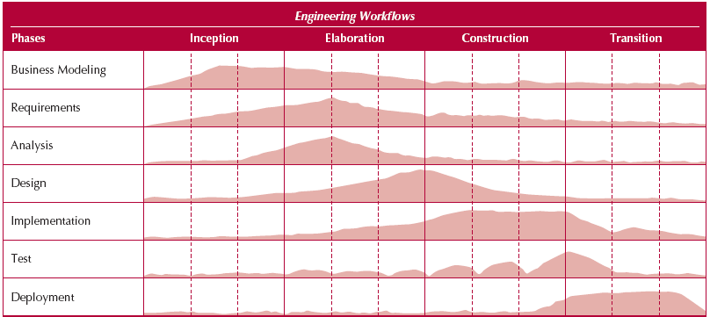
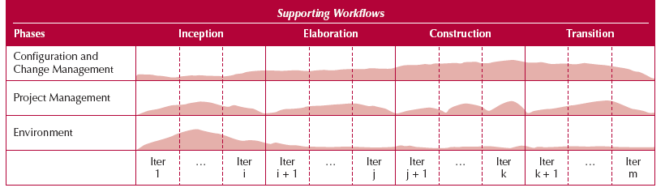
UP-Các giai đoạn và luồng công việc
OOD - FET.HUST

Slide 114
Unified Process mở rộng
Các khiếm khuyết của UP
  Không đề cập đến tổ chức nhân sự, ngân sách, hay quản lý các điều khoản hợp đồng
  Thiếu các vấn đề liên quan đến bảo trì
  Không đề cập đến các công việc liên quan đến nhau (như là vấn đề tái sử dụng….)
UP mở rộng: Khắc phục các khiếm khuyết trên.
OOD - FET.HUST

Slide 115
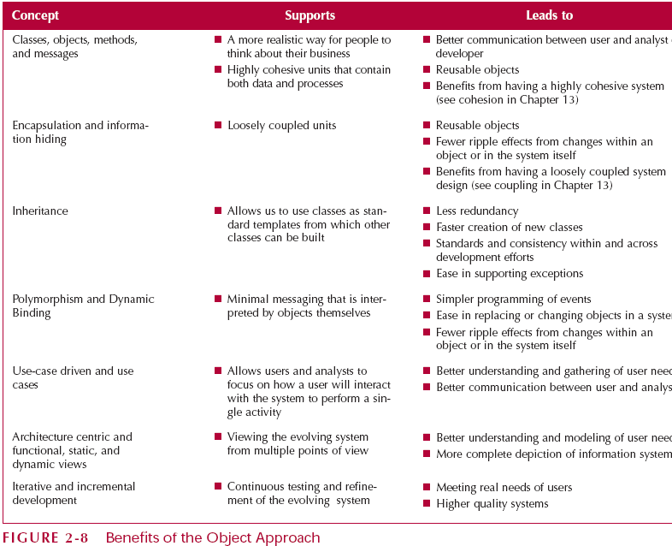
Benefits of OOSAD
OOD - FET.HUST

Slide 116
MOOSAD
Minimalist Object-Oriented System Analysis and Design.
Dựa trên mô hình phát triển ứng dụng nhanh theo từng pha (Phased-Development RAD).
OOD - FET.HUST

Slide 117
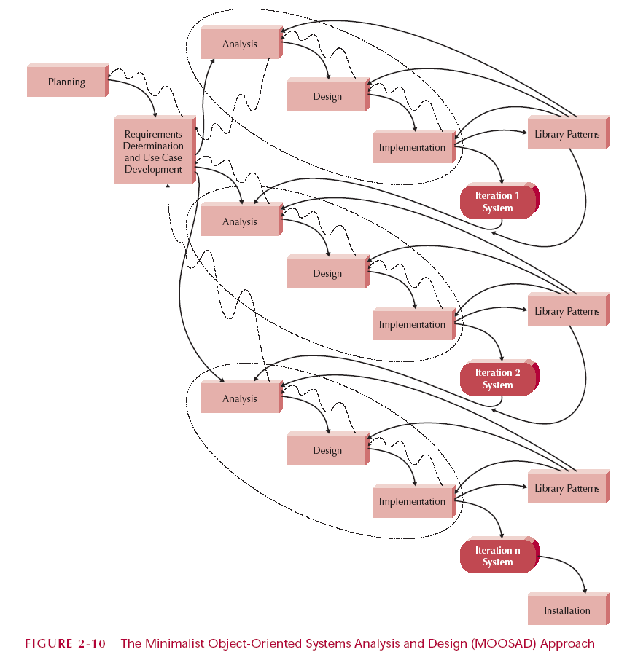
MOOSAD
OOD - FET.HUST

Slide 118
MOOSAD
Chapter | Steps | Deliverable
3 | Identifying business value | System request
 | Analyze feasibility | Feasibility Study
4 | Develop workplan | Work plan
 | Staff the project | Staff plan
 | Control and direct project | GANTT Chart
5 | Requirements determination | Information
6 | Functional modeling | Function Models
7 | Structural modeling | Structure Models
8 | Behavioral modeling | Dynamic Models
9 | Moving on to design | Factored Models
OOD - FET.HUST

Slide 119
MOOSAD
Chapter | Steps | Deliverable
10 | Class and method design | logic design
11 | Data management layer design | Database design
12 | Human computer interaction layer design | Interface design
13 | Physical architecture layer design | Architecture design
14 | Construction and verification | Completed syst
15 | Installation | Training plan
 | Operations and support | Support plan
OOD - FET.HUST

Slide 120
Tổng kết
Phân tích thiết kế hướng đối tượng
UML
Unified process
MOOSAD
OOD - FET.HUST

